Slide 1
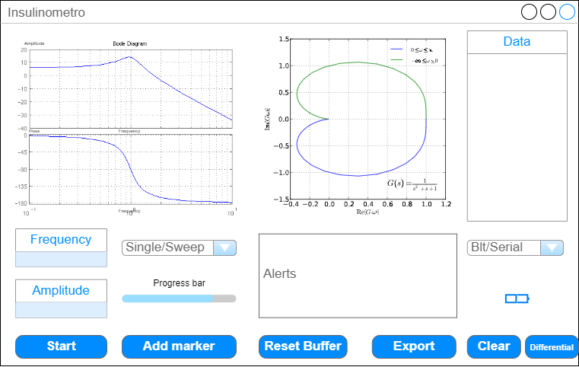
Mockup

Slide 2
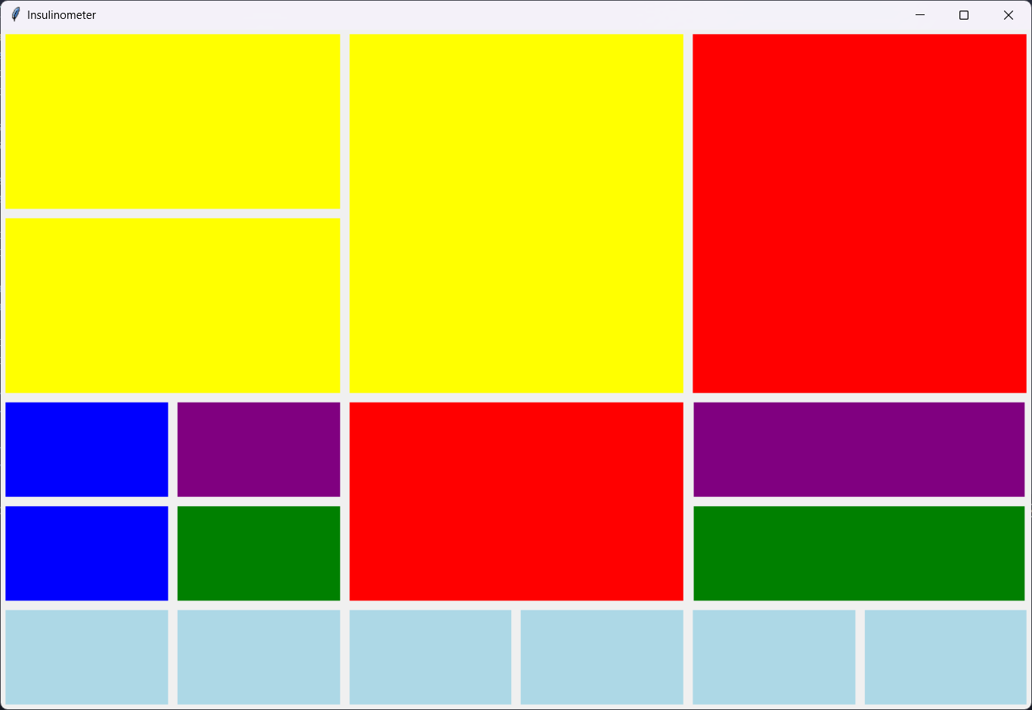
Legenda
Giallo: grafici
Rosso: casella di testo
(output: dati e avvisi)
Blu: casella di testo
(input: ampiezza e frequenza)
Celeste: bottoni
Viola: menù a tendina
Verde: widget di stato
(batteria e barra di progresso)

Slide 3
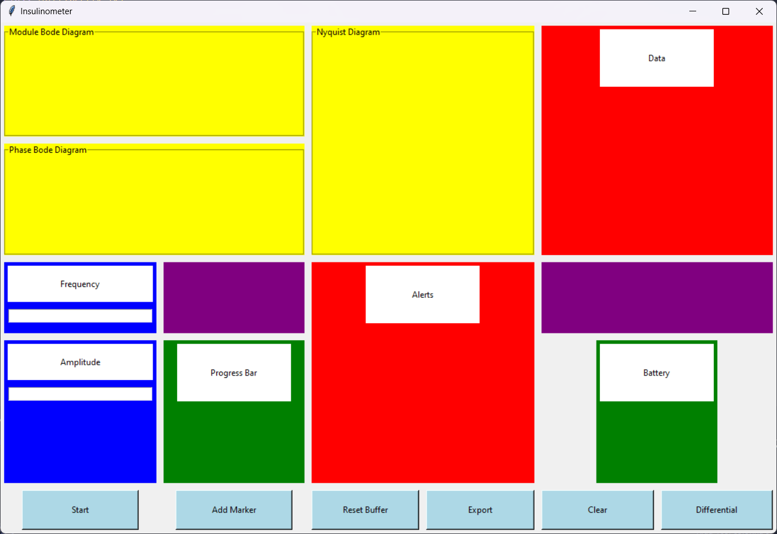
Legenda
Giallo: grafici
Rosso: casella di testo
(output: dati e avvisi)
Blu: casella di testo
(input: ampiezza e frequenza)
Celeste: bottoni
Viola: menù a tendina
Verde: widget di stato
(batteria e barra di progresso)
Start: stampa valori di frequenza e ampiezza

Slide 4
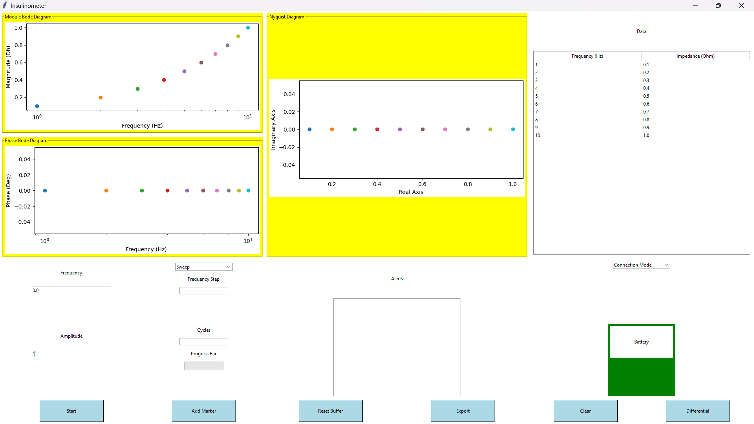
Per disegnare il grafico inserire nel box di testo Amplitude il valore di impedenza da rappresentare (Box momentaneo) e poi premere Start.
Per adesso abbiamo scelto di rappresentare solo numeri reali non negativi.
Abbiamo apportato le correzioni suggerite nella task precedente: selezionando sweep nel menù a tendina compaiono i campi necessari.

Slide 5
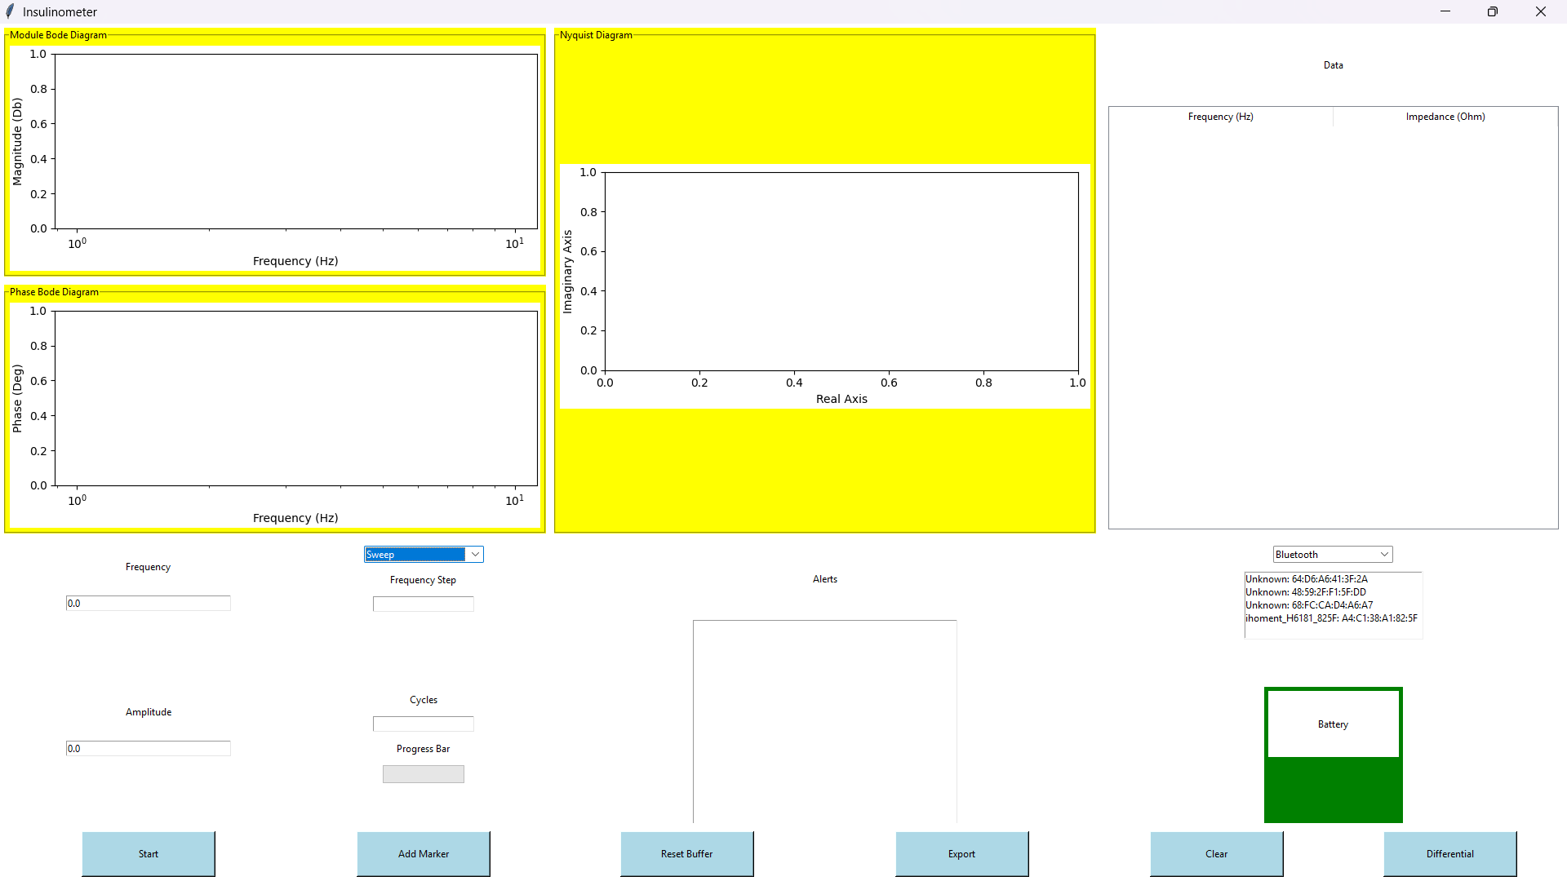
Selezionando Bluetooth tra le opzioni del menù a tendina Connection Mode, inizia la scansione di 10 secondi e al termine compare la lista di dispositivi disponibili.
Per ripetere la ricerca, selezionare nuovamente Bluetooth nel menù a tendina.

Slide 6
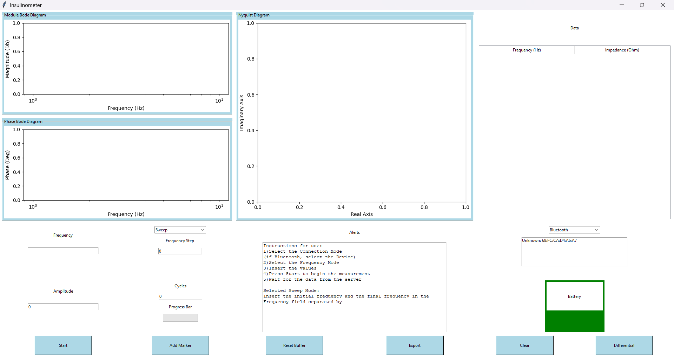
Applicazione

Slide 7
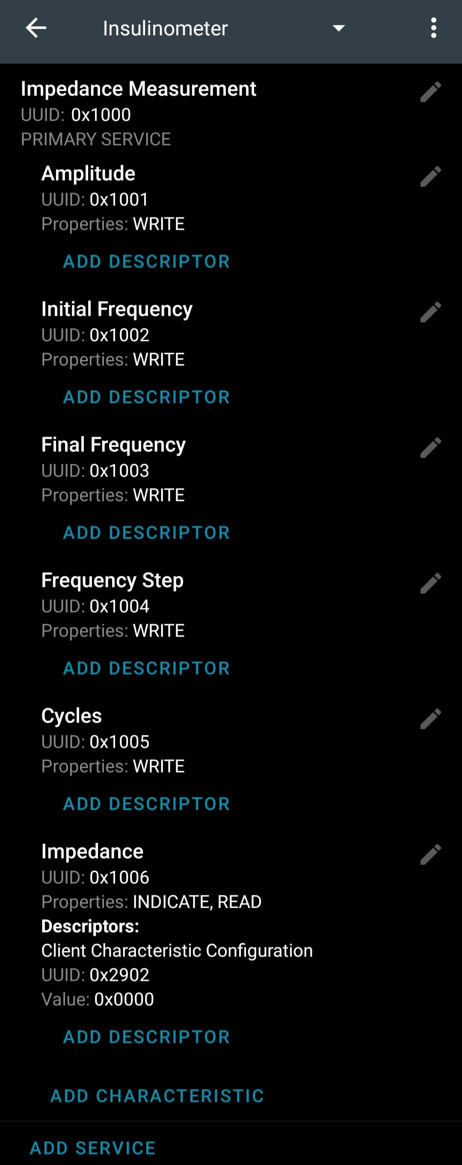
Funzionamento con GATT Server
Per la simulazione del server Bluetooth abbiamo utilizzato l’app nRF Connect for mobile.
Passaggi per l’uso:
Importare il file insulinometer.xml in allegato nella sezione Configure GATT Server
Creare un server nella sezione Advertiser (selezionare Connectable)
I valori inviati dal programma verranno visualizzati all’interno dei registri
Per inviare i valori accedere al registro Impedance e inserirli col formato TEXT UTF-8 (i numeri complessi vanno inviati nel formato a+bj), selezionando Notification in Advanced
I dati della modalità Single verranno visualizzati immediatamente, mentre quelli della modalità Sweep alla fine di un ciclo

Slide 8
Funzionamento con ESP32
Passaggi per l’uso:
Caricare il file .ino nella board
Avviare il file InterfacciaESP.py
Selezionare Bluetooth e collegarsi alla board
Ad ogni pressione del tasto Start il led si accenderà/spegnerà

